Slide 1
Генератор обоев для телефонов
Выполнил: Берёзов Семён Александрович
Научный руководитель: Афанасьева Ольга Владимировна

Slide 2
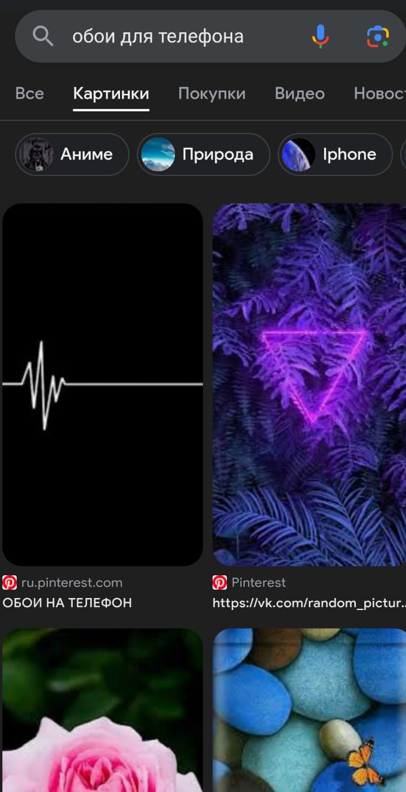
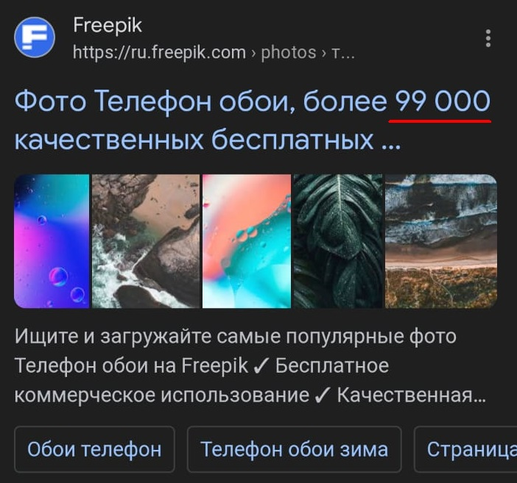
Актуальность
В наше время мир перенасыщен информацией, и это может стать проблемой. В нашем случае: пользователи смартфонов могут тратить много времени на поиск обоев для своего гаджета.
Продукт: приложение-инструмент, позволяющий генерировать картинки по задаваемым параметрам.

Slide 3
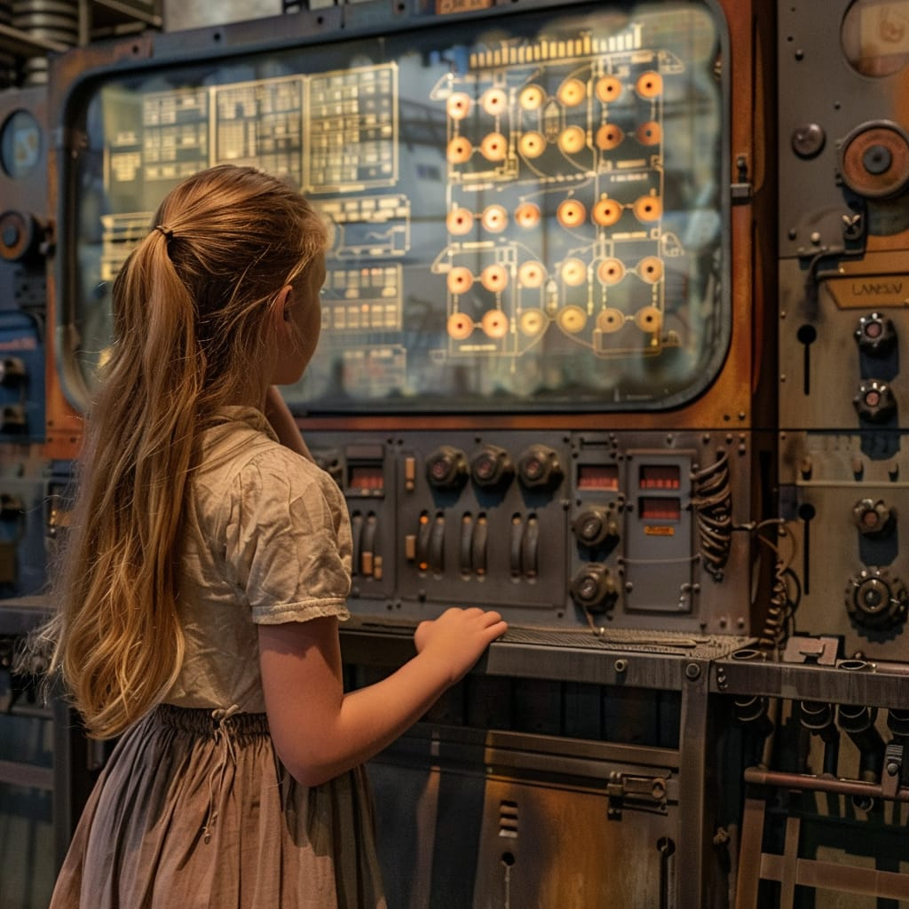
Практическая значимость проекта
Созданное приложение позволит людям быстро и по своему вкусу создавать изображения, которые могут использоваться в качестве обоев для смартфонов.

Slide 4
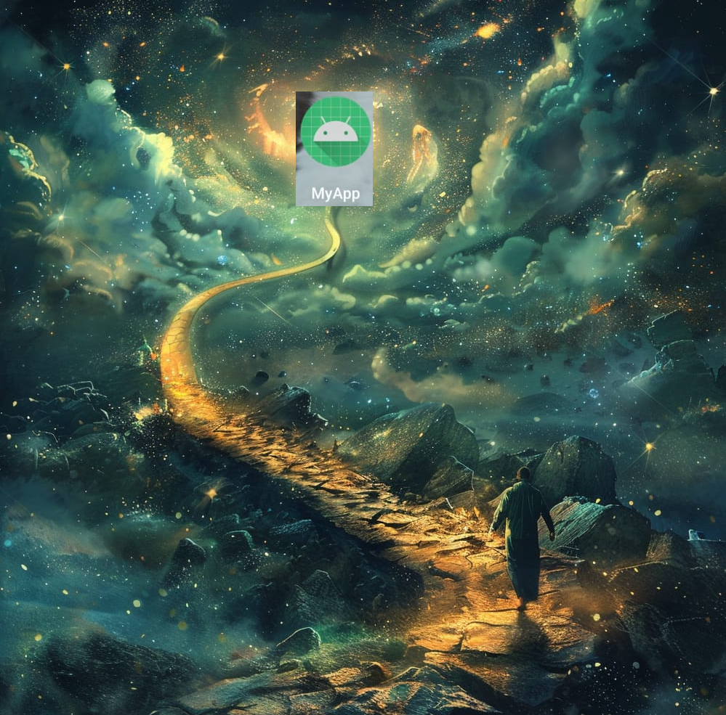
Цель
Наша цель – приложение для Android
Создать приложение, которое позволит создавать обои для телефона по своему вкусу.

Slide 5

Задачи
1. Исследовать проблему
2. Выбрать framework/ide
для создания приложения
3. Создать приложение
4. Исследовать эффективность
созданного пути решения проблемы
5. Список использованной литературы

Slide 6
Создание приложения

Slide 7
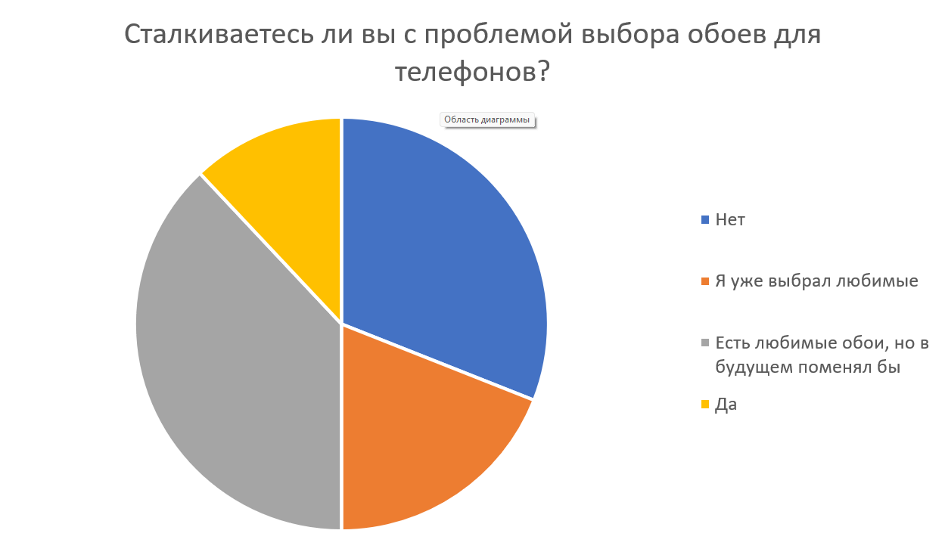
1. Исследование проблемы

Slide 8

2. Выбор framework или ide для создания приложения

Slide 9
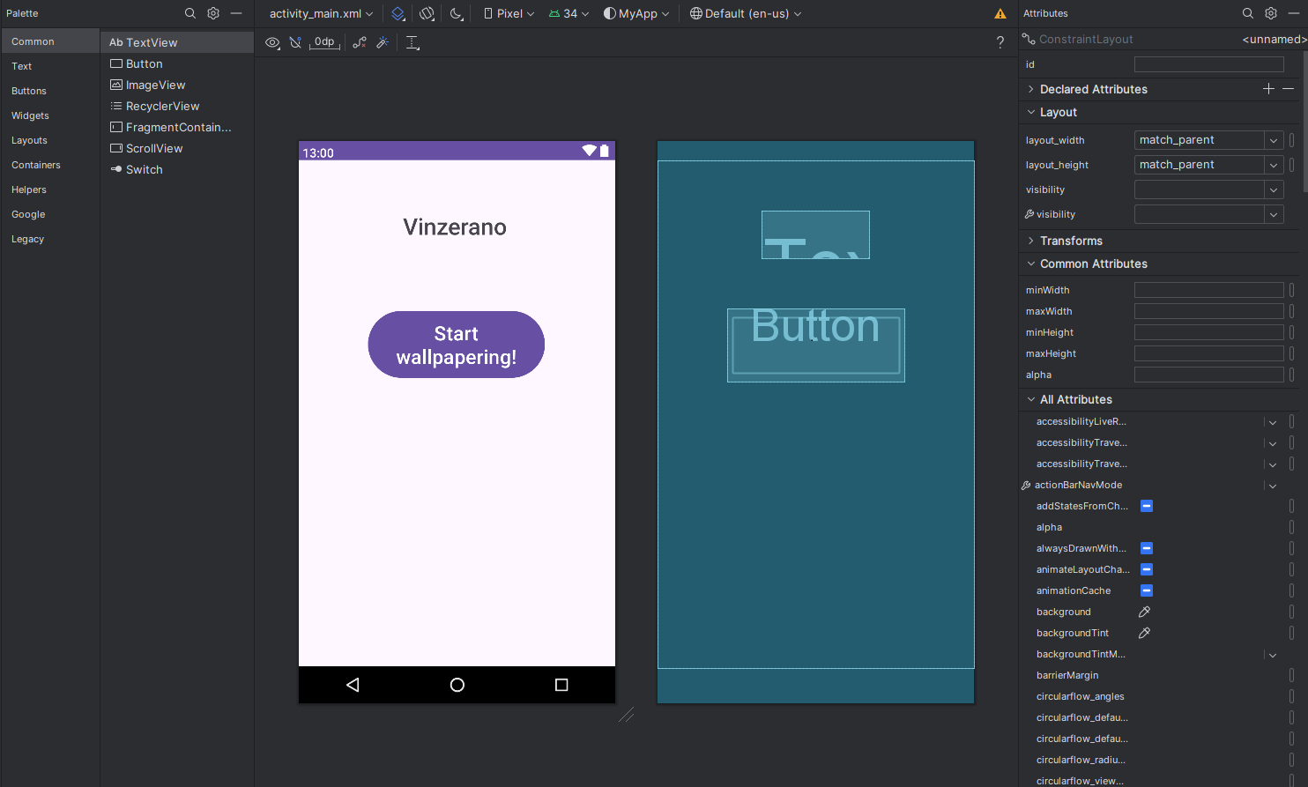
Создание меню
Было решено обойтись без создания макета. Меню у программы простое: начальная вкладка содержит одну надпись: “Vinzerano” – название программы, и одну кнопку, открывающую окно выбора генератора.

Slide 10
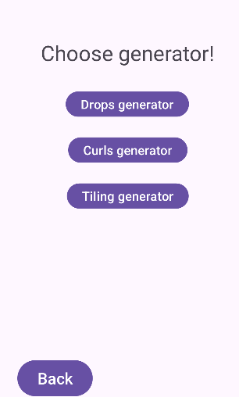
Окно выбора генератора

Slide 11
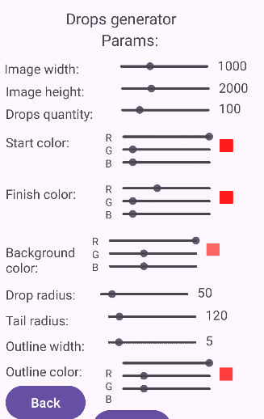
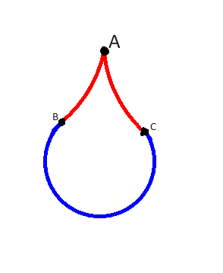
Генератор “Капельки”
Настройки генератора
Схема “капли”

Slide 12
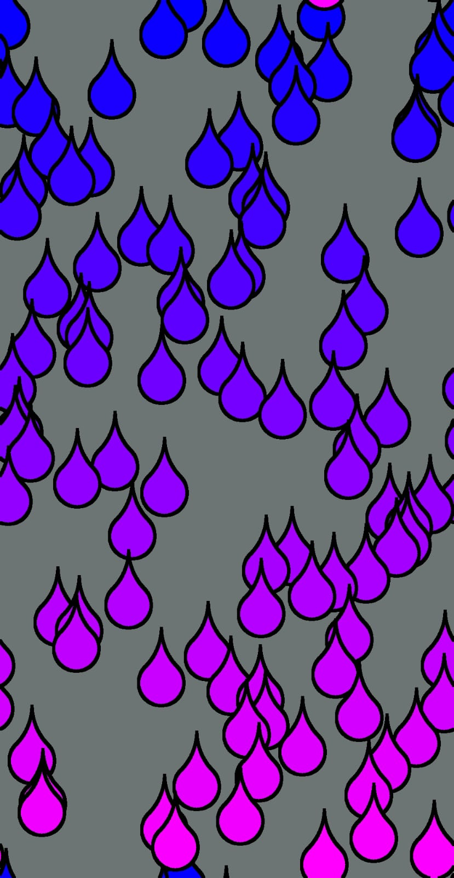
Пример изображения, сгенерированного генератором «Капельки» за ~40 секунд

Slide 13
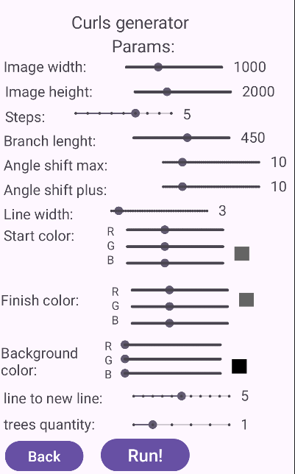
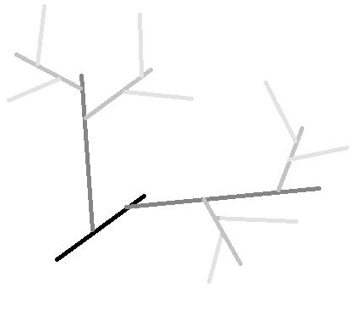
Генератор “Деревья”
Этот генератор работает по принципу фракталов
Помимо всего прочего, это “дерево” также окрашивается градиентом.

Slide 14
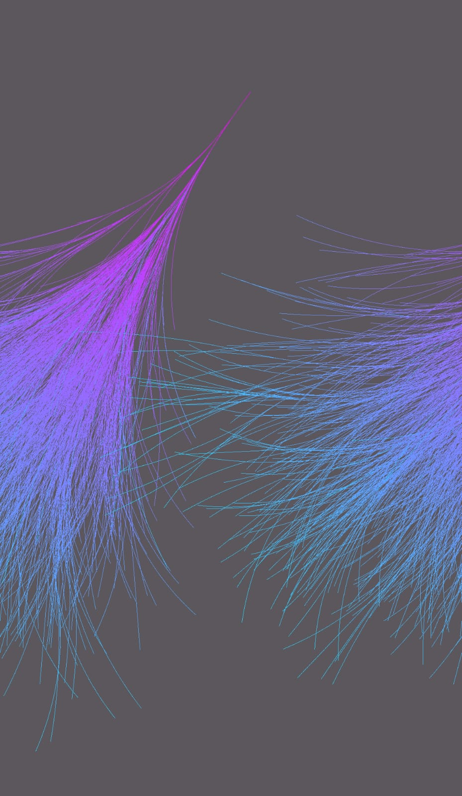
Пример изображения, сгенерированного генератором «Дерево» за ~5 секунд

Slide 15
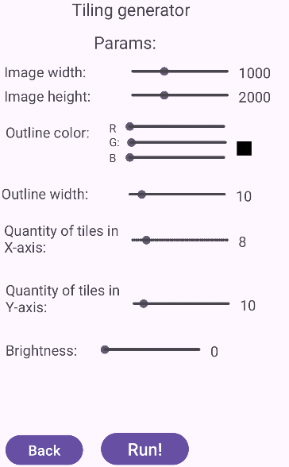
Генератор “Плитка”
Изображение делится на определённое количество прямоугольных секторов. Далее плитки окрашиваются в градиент, а затем отделяются друг от друга сеткой выбранного цвета.

Slide 16
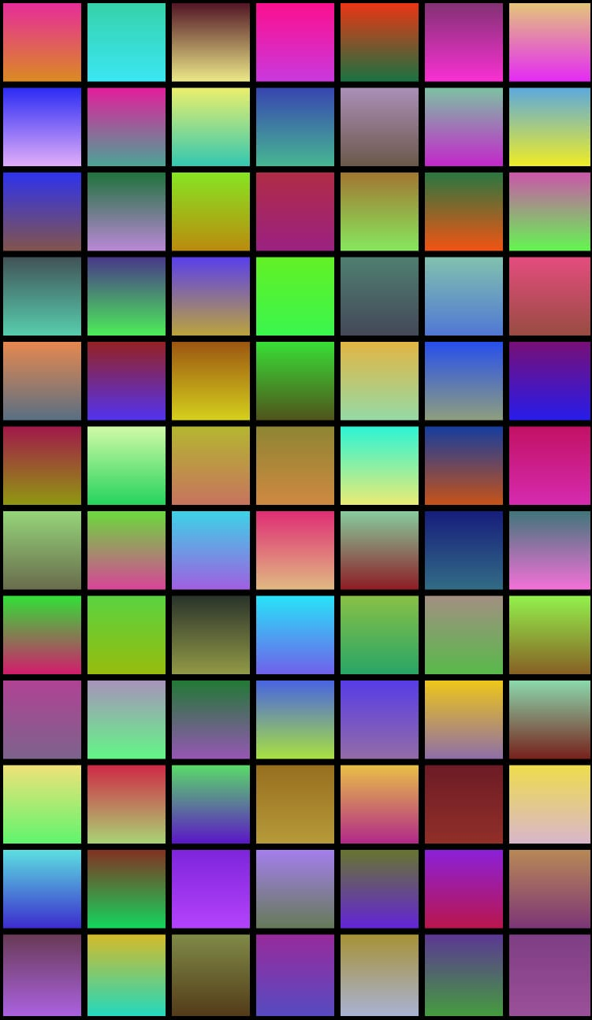
Пример изображения, сгенерированного генератором «Плитка» за ~5 секунд

Slide 17

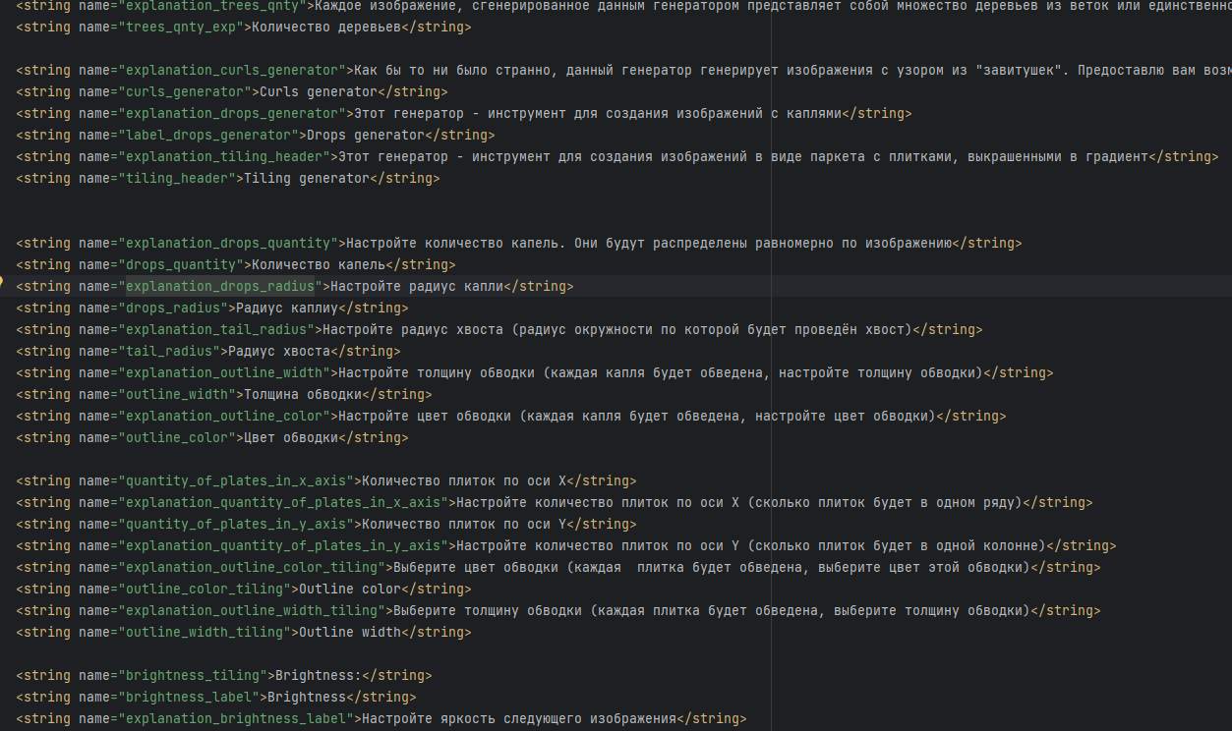
Перевод приложения

Slide 18

Исследование эффективности решения проблемы
Мои знакомые и родственники поставили это приложение на телефон. Оно им понравилось, и некоторые установили созданные им изображения в качестве обоев!

Slide 19
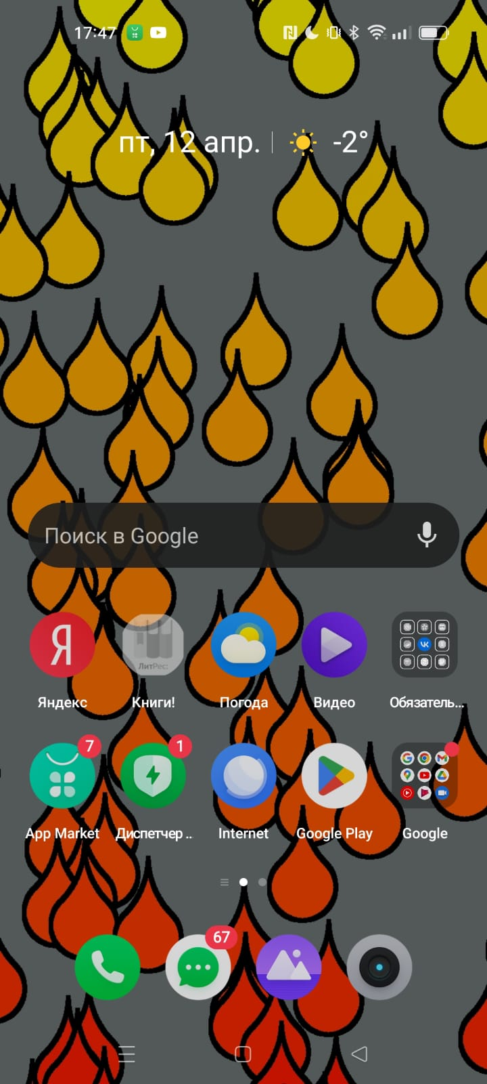
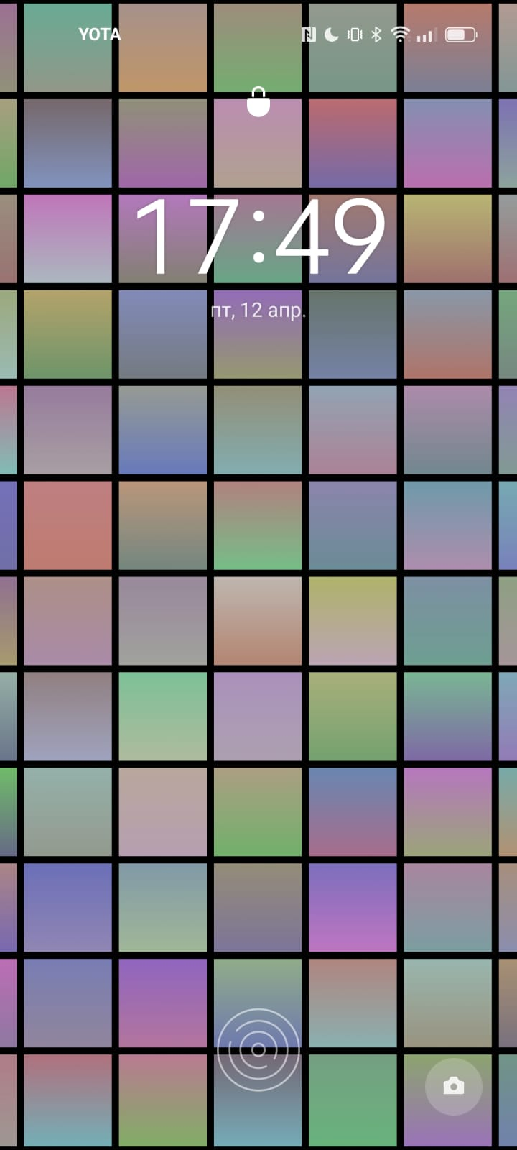
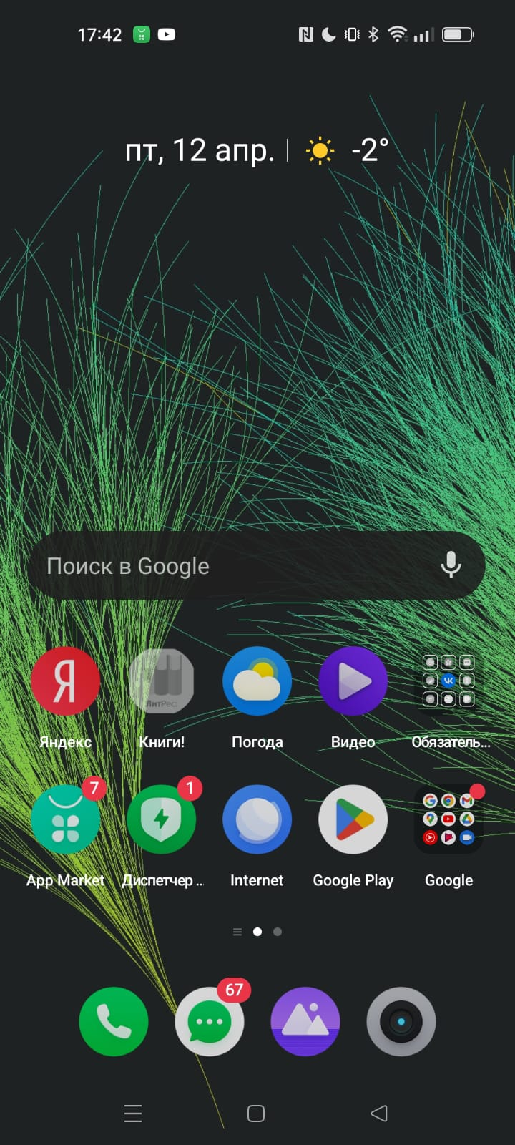
Источники
https://developer.android.com/reference https://developer.android.com/

Slide 20
Благодарю за внимание!

